Slide 1
“PROGRAMA “ZIPIO DRAUGAI” – BENDRAVIMUI IR PAŽINIMUI”
LAZDIJŲ MOKYKLA-DARŽELIS “VYTURĖLIS”
Priešmokyklinio ugdymo pedagogė Rasa Sukackienė

Slide 2
Programos “Zipio draugai” tikslas – suteikti vaikams įgūdžių, padėsiančių jiems lengviau įveikti sunkumus
Ugdant priešmokyklinio amžiaus vaikų socialinę kompetenciją siekiama padėti kiekvienam vaikui išsiugdyti svarbiausius grįstus įsisamonintomis žiniomis, įgūdžiais bei vertybėmis nuostatomis, gebėjimus padėsiančius jam ateityje susirasti savo vietą nuolat besikeičiančiame pasaulyje, sėkmingai veikti, gerai jaustis ir būti laimingam.

Slide 3
Programos metu vaikai mokosi: suvokti ir kalbėti apie jausmus, susidraugauti, kreiptis pagalbos, spręsti konfliktus, lengviau išgyventi netektį

Slide 4
Mokykla – darželis “Vyturėlis” nuo 2010 m. dalyvauja programoje “Zipio draugai”
“Zipio draugai” valandėlės vyksta ant kilimo, visiems susėdus ratu.
Visi įsisegame korteles.
Šalia kabo taisyklių plakatas.
Ant kilimo išdėliojame reikalingus paveikslėlius, priemones ir Zipiukus terariume atsinešame.
Valandėles vedu kartą per savaitę, ryte.

Slide 5
Vaikai puikiai moka taisykles, stengiasi jų laikytis

Slide 6
“Zipio draugai” valandėlių metu vaikai jaučiasi patogiai:
jiems lengviau atsipalaiduoti,
kalbėti apie savo jausmus, vaidinti

Slide 7
Socialinių įgūdžių mokytis padeda pasigamintos priemonės
Vaikai naudoja “Paslaptingąją dėžutę” ir korteles (jausmų, situacijų, išeičių, bendravimo) pvz.:vaikas ištraukia situaciją, kurią vaidina.
Vaikai pasidaro lėles, panašias į savo draugus, pristato jas kitiems, vaidina situacijas, padeda rasti išeitį ir keblios situacijos, susidraugauja.
“Zipio suolelis” naudojamas valandėlių metu ir ugdomojoje veikloje. Tai vieta, kur galima pabūti vienam ir pamąstyti arba su draugu pakalbėti apie jausmus.

Slide 8
Naudojama “Žvaigždė” ir “Šiukšlių dėžė”, kad situacijai ir joje iškilusiam jausmui vaikas galėtų priskirti būdą, padedantį pasijusti geriau. Taip aiškiau suskirstomos išeitys į tinkamas ir netinkamas.
“Domino” žaidimas ir ženklas “Stop” naudojamas, kad vaikai geriau suprastų kaip vystosi konfliktai, kaip išvengti kivirčų ir muštynių.
Pačių pasigamintos karūnos padeda vaikams pasijusti šventiškai, tarsi paskatina apmąstyti, pasakyti ko išmoko, prisiminti galimybes, įveikiant sunkumus.

Slide 9
“Zipio draugai” valandėlių dėka plėtojamos kelios tarpusavyje susijusios kompetencijos
Pažinimo – kai vaikai domisi vabalėlio sandara, mityba, renka informaciją su tėvais, dalinasi su draugais, stebi pro padidinamąjį stiklą.
Meninė – kai vaikai dažnai piešiniuose vaizduoja “zipiukus”, rengia parodėles.

Slide 10
Įgyvendinant programą “Zipio draugai” kasmet prisidedame prie “Vaikų linijos” inicijuotos akcijos “Savaitė be patyčių” Šiais metais vyko bendras renginys “Mes tarp draugų”, kurio metu priešmokyklinio amžiaus vaikai paruošė vaidinimą “Miško žvėrelių draugystė”

Slide 11
2014 metais “Savaitės be patyčių” metu vaikai gamino Draugystės knygas, kuriomis keitėsi vaikai bendro renginio metu

Slide 12
Išvados “Zipio draugai” programoje dalyvavę vaikai:
išmoko patys susivokti savo jausmuose, išreikšti juos žodžiais, suprasti problemas, ieškoti išeičių;
tapo labiau pasitikintys savimi;
padidėjo empatiškumas, vaikai tapo jautresni kitų emocinei būsenai;
pagerėjo vaikų tarpusavio santykiai, išmoko pastebėti kito savijautą, stengėsi pasikalbėti, patarti, nuraminti draugą.
sumažėjo agresyvaus elgesio atvejų.

Slide 13
Literatūra
Bieliauskienė I., Monkevičienė O., Okunauskienė A. Programa “Zipio draugai”. Vadovas konsultanto padėjėjui. II dalis. Kronta, 2009
Įvadas į programą “Zipio draugai”.
Priešmokyklinio ugdymo turinio įgyvendinimas. Metodinės rekomendacijos. Vilnius, 2004
Priešmokyklinio ugdymo bendroji programa. 2014
Programa “Zipio Draugai”. Atmintinė pedagogams

Slide 14
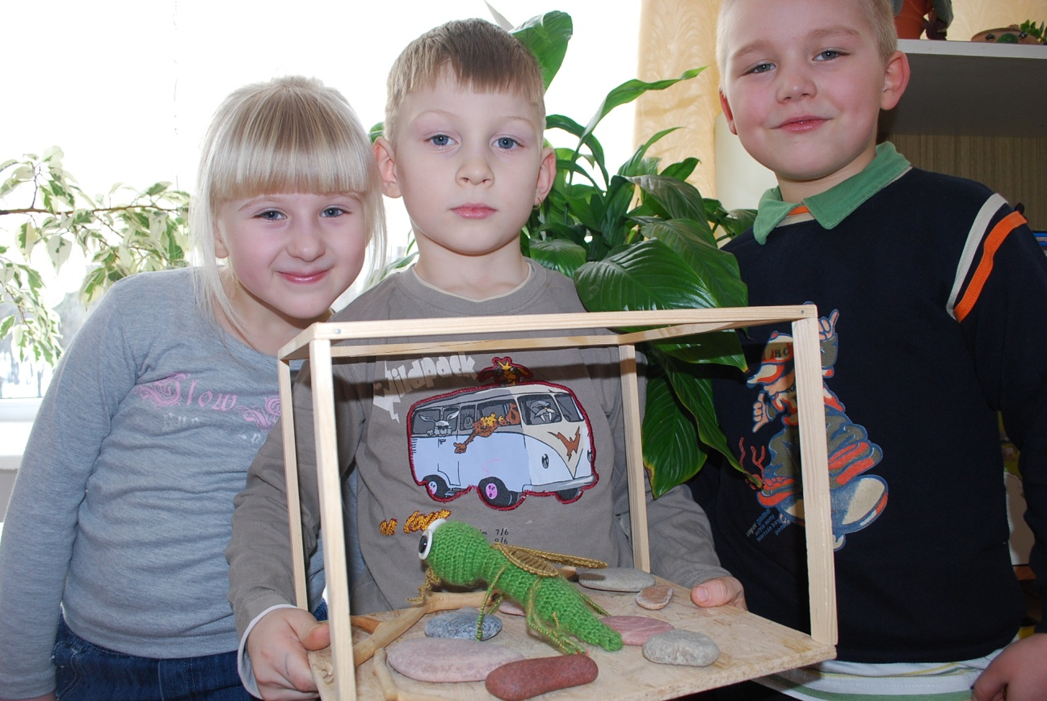
AČIŪ

